Slide 1
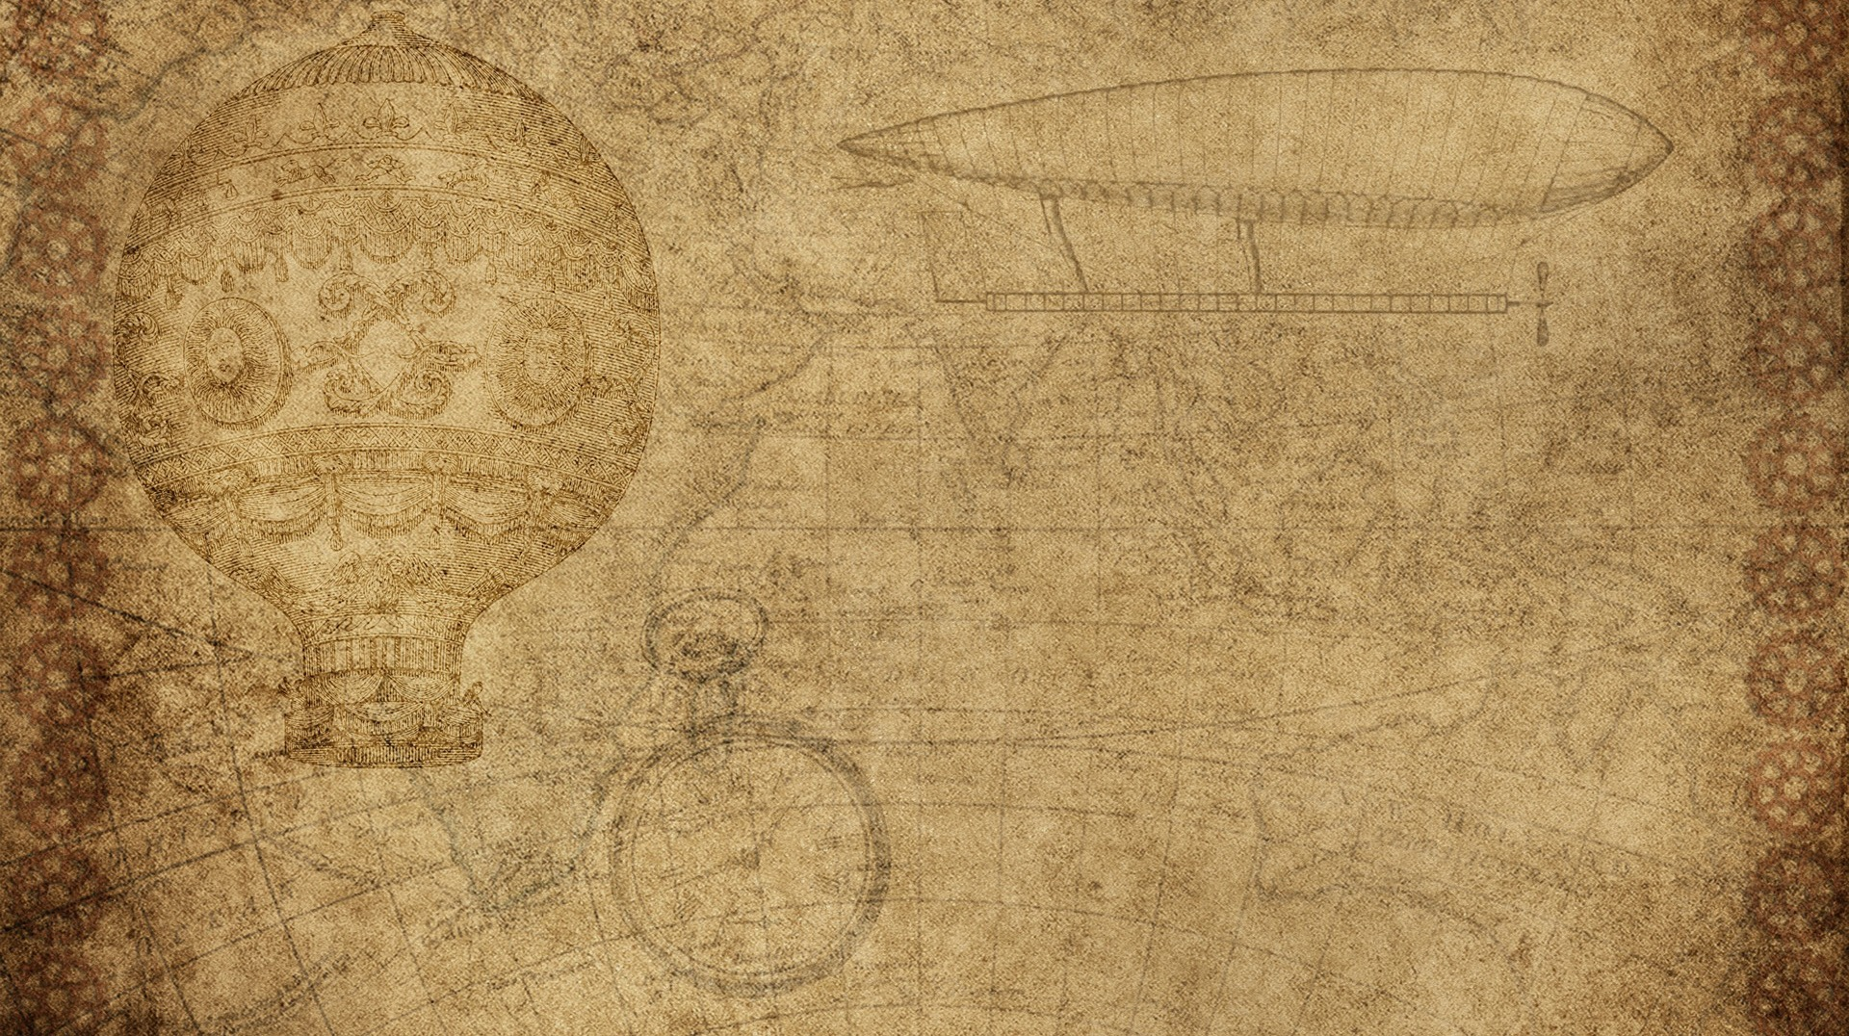


Waarde van getallen
www.Lowikwiskunde.nl
@Lowikwiskunde

Slide 2
Doelen
Waarde van getallen
Waarde van grote getallen
Delers van getallen
Veelvouden van getallen
Even of oneven getallen
Decimale getallen

Slide 3
Waarde van getallen
Betekenis: Hoeveel een getal waard is, bijvoorbeeld in geld.
We gaan kijken hoeveel elk cijfer waard is:
123,45
3456,78
100
20
3
0,4
0,05
3000
400
50
6
0,7
0,08

Slide 4
Waarde van grote getallen
Duizend : 3-nullen erachter
Miljoen : 6-nullen erachter
Miljard : 9-nullen erachter
Hoe schrijf je de volgende getallen?
Drieduizend
3000
Vier miljoen
4 000 000
Half miljard
500 000 000
0,6 Miljoen
600 000
Let op de nullen
Zevenhonderdvijftig duizend
750 000

Slide 5
Delers
Betekenis : Alle getallen waar je een getal door kan delen.
    Denk aan de tafels
    Begin bij 1 en ga steeds verder omhoog.
Wat zijn de delers van 36?
1 2 3 4 5 6 7 8 9 10
Voorbeeld
Wat zijn de delers van 10?
12 13 14 15 16 17 18 19 20
22 23 24 25 26 27 28 29 30
31 32 33 34 35 36
1 2 3 4 5 6 7 8 9 10
Herken je de tafels?

Slide 6
Veelvouden
Betekenis : de tafels van het getal
Schrijf de eerste drie veelvouden van 5 op:
Schrijf de eerste drie veelvouden van 15 op:
1 x 5 = 5
1 x 15 = 15
2 x 5 = 10
2 x 15 = 30
3 x 5 = 15
3 x 15 = 45

Slide 7
Even en Oneven
Afspraak : Even getallen kun je delen door twee en er een mooi getal uitkomt.
Even getallen:
2 , 4 , 6 , 8 , 10 , 60 , 56 , 72
Oneven getallen:
1, 3 , 5, 7 , 11
Welke kan jij nog bedenken?
Is dit getal een even of oneven getal?
1495161565618995912
Een even getal. Eindigt op 2.

Slide 8
Decimale getallen
Betekenis: Decimalen zijn de getallen achter de komma.
3
3,21
3,4572
Dit getal heeft geen decimalen. Dit noemen we helen.
Dit getal heeft 2 decimalen, er staan twee getallen achter de komma.
Dit getal heeft 4 decimalen, er staan vier getallen achter de komma.

